Slide 1
مادران باردار و کووید-19
معاونت بهداشت دانشگاه علوم پزشکی شهید بهشتی
گروه سلامت جمعیت، خانواده و تغذیه
برنامه سلامت مادران

Slide 2
تعریف بیماری کووید-19
ویروس‌ کرونا خانواده بزرگی از‌ ویروس‌هایی است که می‌تواند انسان‌ را بیمار کند. این بیماریها ممکن است به اندازه سرماخوردگی خفیف یا به اندازه ذات الریه شدید باشد.ویروس کرونایی که به تازگی کشف شده است عامل ابتلا به بیماری کووید-19 است.

Slide 3
علایم بیماری کووید-19
تب
سرفه خشک
درد عضلانی
تهوع، استفراغ، اسهال
ازدست دادن ناگهانی حس بویایی یا چشایی
واکنش‌های التهابی پوستی مانند سرمازدگی

Slide 4
دوره نهفتگی بیماری کرونا
دوره نهفتگی بیماری کووید-19 حدود 14-3 روز است و به طور متوسط طی 5-4 روز پس از تماس با فرد مبتلا، علایم آشکار می شود.

Slide 5
مادران باردار و ابتلا به کووید-19
بارداری باعث افزایش احتمال ابتلا به کووید - 19 نمی شود، اما شدت بیماری و احتمال بستری در بیمارستان در زنان باردار نسبت به جمعیت غیر باردار می تواند بیشتر شود.

Slide 6
تماس با فرد مبتلا
همه زنان باردار باید از نظر نشانه های کووید-19 بررسی شوند. به ویژه اگر در تماس نزدیک با فرد مشکوک یا مبتلا به کووید - 19 بوده اند.

Slide 7
علائم بیماری کووید-19
باید توجه داشت که بعضی از علائم ابتلا به کووید- 19 با علائم بارداری طبیعی تشابه دارد مانند: تنگی نفس، گرفتگی بینی، خستگی ، تهوع و استفراغ
در نتیجه این علایم نیاز به توجه ویژه دارد.

Slide 8
عوامل خطر بیماری کووید-19 در مادران باردار
چاقی
فشارخون بالا
دیابت شیرین
سن 35 سال و بالاتر

Slide 9
عوارض ابتلا به کووید-19 در مادران باردار و جنین
افزایش میزان زایمان زودرس
افزایش میزان سزارین
ایجاد مشکلات تنفسی و قلبی در مادر
ضربان غیر طبیعی قلب جنین

Slide 10
عوارض مامایی کووید-19 در مادران باردار و جنین
پارگی زودرس کیسه آب
افزایش احتمال ناهنجاری های مادرزادی در سه ماهه اول
سقط جنین

Slide 11
از آن جایی که بسیاری از عوارض ایجاد شده به دلیل تب بالا ایجاد می شود. بنابراین کنترل تب در بارداری الزامی است.

Slide 12
توصیه های بهداشتی برای پیشگیری از کووید-19 در مادران باردار

Slide 13
ماندن در خانه

Slide 14
استفاده از ماسک

Slide 15
ضد عفونی کردن سطوح و سرویس بهداشتی

Slide 16
رعایت موارد زیر در صورت صورت نیاز ضروری به خروج از خانه

Slide 17
ااستفاده از ماسک و رعایت فاصله اجتماعی مناسب (2 متر)

Slide 18
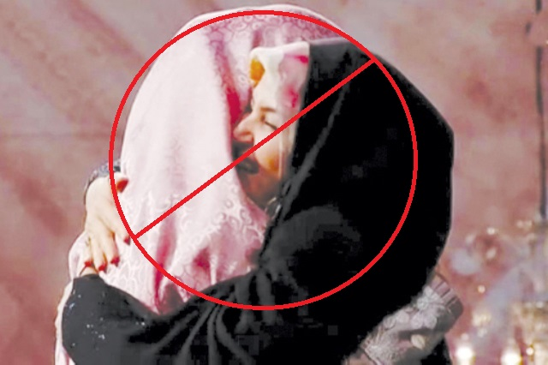
خودداری از دست دادن و روبوسی

Slide 19
توصیه های بهداشتی در زمان ابتلای مادران باردار به کووید-19

Slide 20
وجود اطاق مجزا برای مراقبت از مادر
جداسازی فضای زندگی افراد با احتمال خطر بالا(سن بالای 65 سال، بیماری زمینه ای)
باز گذاشتن یک پنجره برای تهویه بهتر

Slide 21
در صورت نبود فضای مجزا، رعایت فاصله دو متر و استفاده از ماسک
کاهش مدت زمان حضور در فضاهای مشترک
منع دید و بازدید
استفاده از سرویس بهداشتی مجزا در صورت امکان

Slide 22
ضدعفونی روزانه سطوح مانند: دستگیره های در، کلید و پریز، میزها ، صندلی ها در منزل
استفاده از ماسک طبی و تعویض روزانه آن
تعویض ماسک در صورت مرطوب شدن با ترشحات بینی و دهان

Slide 23
شستشوی دستها (20 ثانیه با آب و صابون) پیش و پس از دور انداختن دستکش و ماسک
استفاده از دستمال کاغذی برای خشک کردن دست ها
در صورت استفاده از حوله، تعویض و شستشوی آن در فواصل کوتاه

Slide 24
استفاده از لیوان، بشقاب، قاشق، چنگال و ... مجزا برای بیمار
برقراری تبادل جریان هوا در منزل
تمیز کردن لباس ها، ملحفه ها و وسایل بیمار با آب و شوینده مناسب و استفاده از محلول های ضدعفونی

Slide 25
جلوگیری از تکاندن ملحفه های آلوده و مرطوب بیمار هنگام جمع کردن
شستشوی لباس ها، حوله و ملحفه های بیمار با آب داغ

Slide 26
توجه
بهتر است مراقبت از مادر باردار مبتلا در منزل توسط افراد زیر 65 سال و بدون بیماری زمینه ای انجام شود.

Slide 27
علایم و هشدارهایی که مادر باید به آن توجه و در صورت وجود آن ها مراجعه نماید

Slide 28
علایم هشداری که مادر باید به آن توجه و مراجعه نماید
تنگی نفس
تنفس تند و سریع
تب 38 درجه یا بیشتر که با مصرف استامینوفن بهبود نمی یابد.
عدم تحمل مایعات و داروها

Slide 29
علایم هشداری که مادر باید به آن توجه و در صورت وجود آن ها مراجعه نماید
درد پایدار قفسه سینه
گیجی
خواب آلودگی
اختلال هوشیاری
کاهش یا افزایش حرکات جنین

Slide 30
همه مادران باردار می توانند با شماره 4030 تماس گرفته و مشاوره های لازم را دریافت کنند.

Slide 31
سلامت مادران آرزوی ماست

